Slide 1



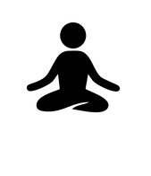

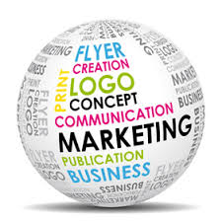
Marketing & Bien-être : un Oxymore ?
Karine Charry - 26 avril 2022

Slide 2
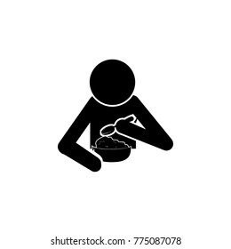
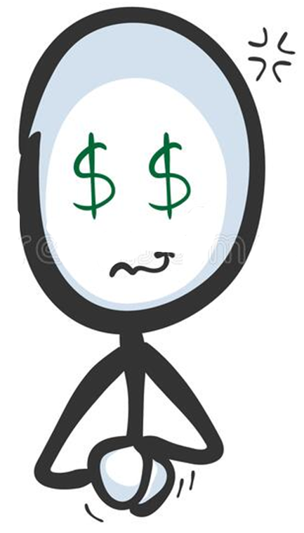


Karine Charry - 26 avril 2022

Slide 3

“Social marketing”
Examination of the “applicability of marketing concepts to social causes and social change. Social marketing is defined as the design, implementation, and control of programs calculated to influence the acceptability of social ideas and involving considerations of product planning, pricing, communication, distribution and marketing research”
Kotler & Altman, 1971
Karine Charry - 26 avril 2022

Slide 4
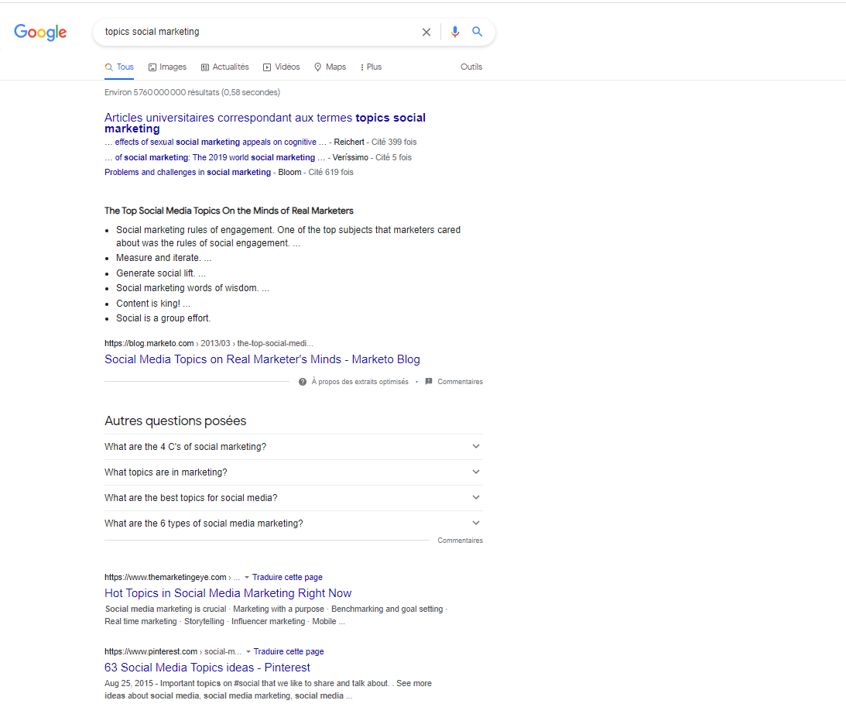

Karine Charry - 26 avril 2022

Slide 5



« Licence » en sciences économiques appliquées @FUCaM (1991-1995)
Jobs en marketing (1995- 2005) :
PhD. (jan 2006- sept 2009 @FUCaM )
Threat appeals to promote heathy eating to kids : Processes and effectiveness
Associate Prof., Iéseg, Lille (2009-2016)
Professeure, UCLouvain FUCaM Mons (2016-2040)
Titulaire de la chaire en comportement alimentaire du consommateur
Product manager, communication manager, brand manager, segment manager, senior researcher, ..
(5 ans @Materne-Confilux).
Karine Charry - 26 avril 2022

Slide 6
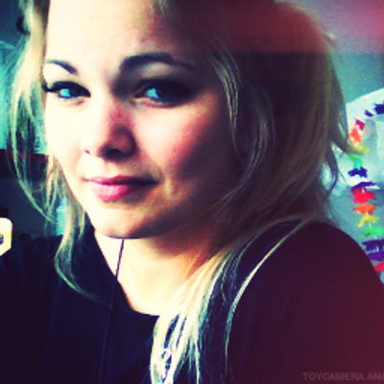
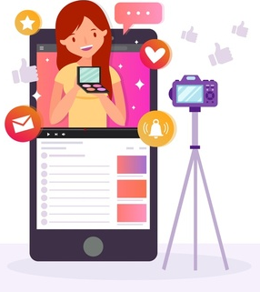
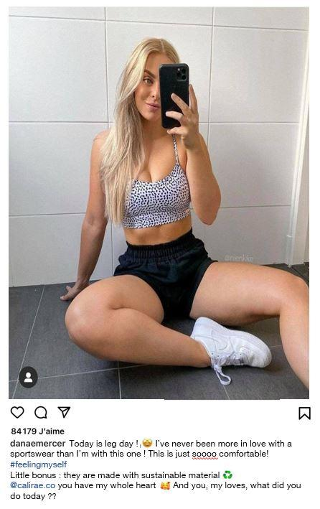

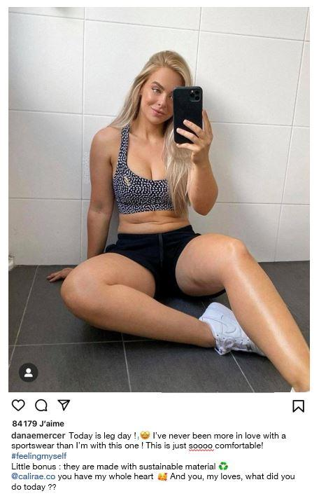
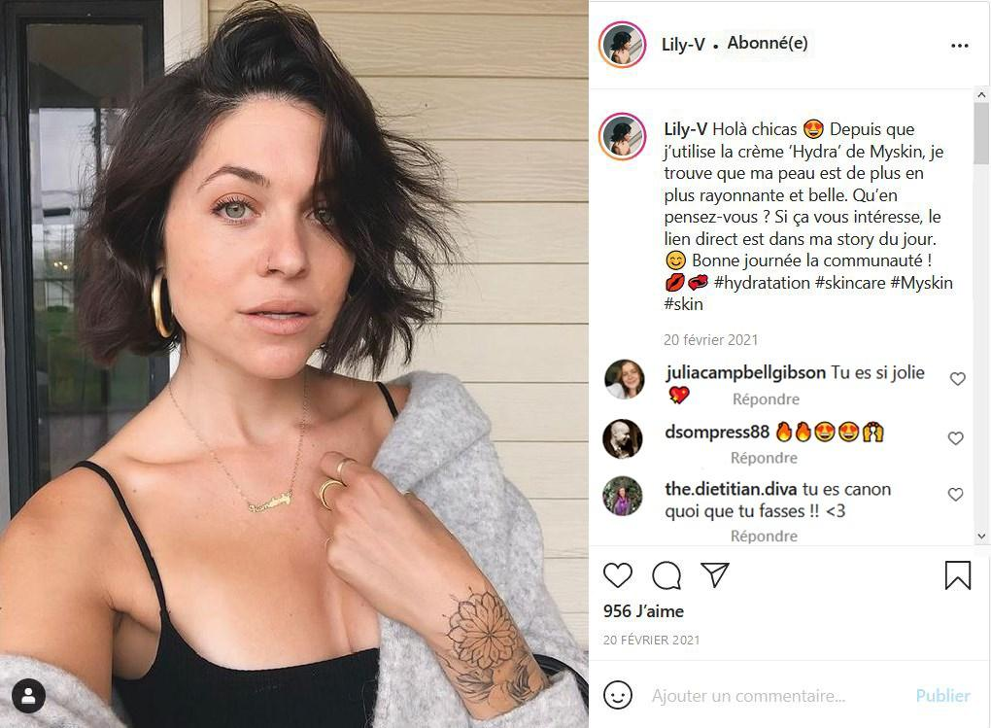
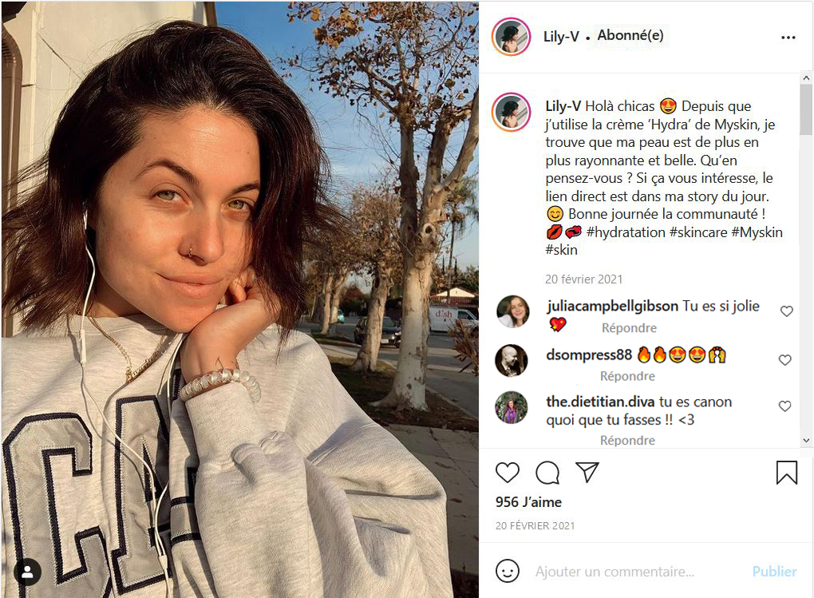
Influenceurs et bien-être des followers
Le rôle de l’authenticité (« genuineness »)
Pauline Clayes
@Claeys, Charry, Tessitore, 2021
Prof. Tina Tessitore
Karine Charry - 26 avril 2022
Source : Claeys, Charry, Tessitore, 2021

Slide 7


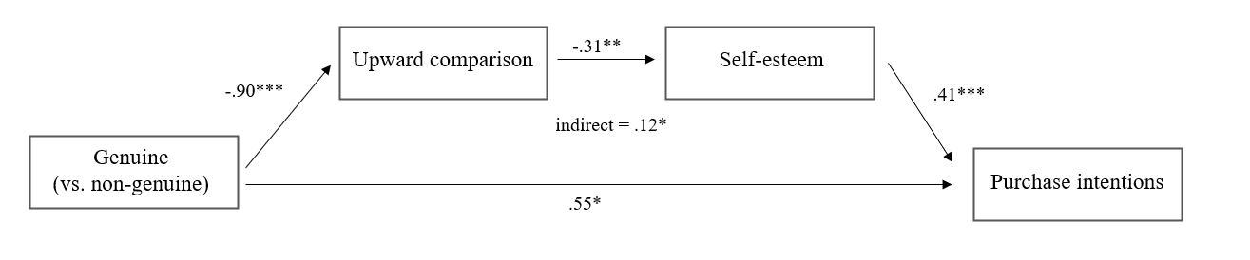
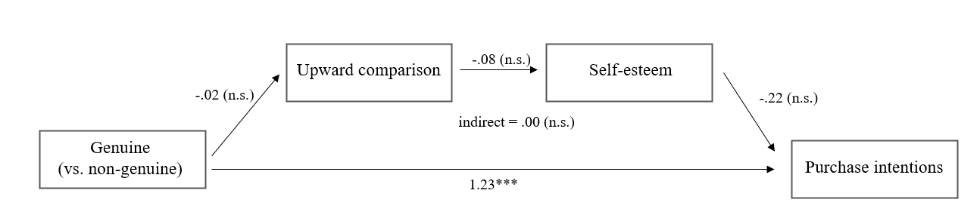
@Claeys, Charry, Tessitore, 2021
Authenticité induit moins de comparaison vers le haut,
ce qui réduit l’impact négatif sur l’estime de soi,
Et augmente les intentions d’achats
Quel que soit l’objectif, il est contreproductif d’idéaliser son image!!!
Pour les hommes, la comparaison sociale vers le haut n’impacte pas l’estime de soi
Karine Charry - 26 avril 2022

Slide 8
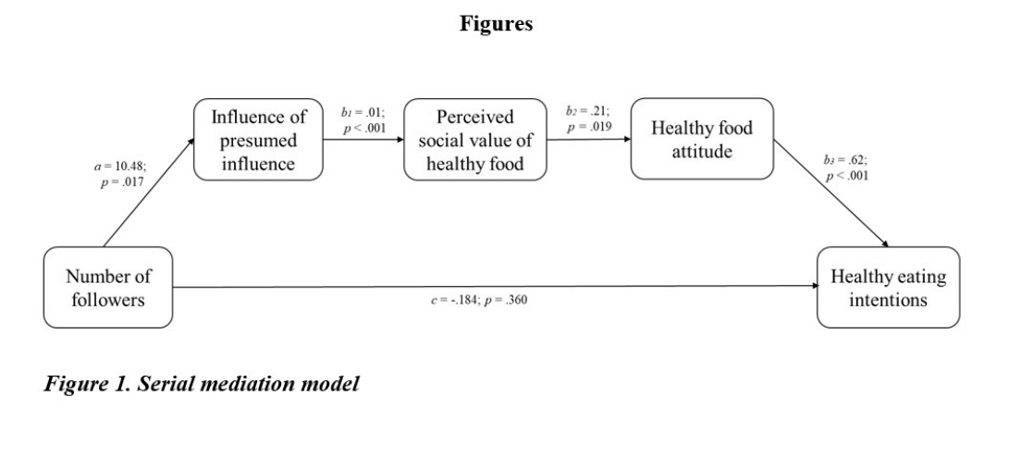

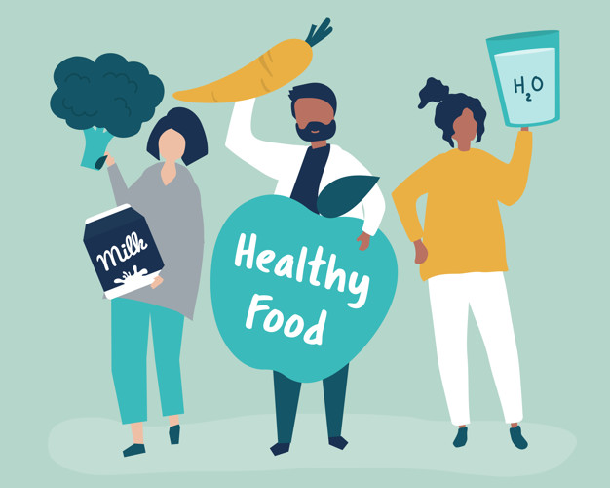

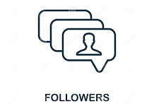


Les réseaux sociaux au secours de notre assiette?
Un « nudge » pour booster les bons choix
Prof. Tina Tessitore
Social Science and Medicine, 2021
social nudge
#
Karine Charry - 26 avril 2022

Slide 9
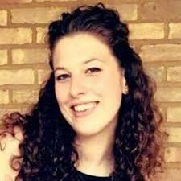
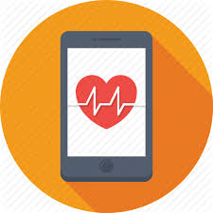

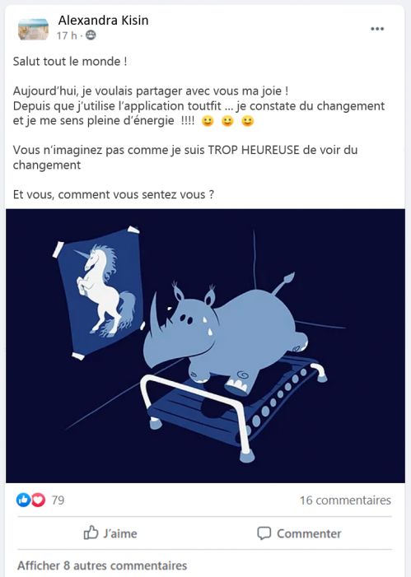
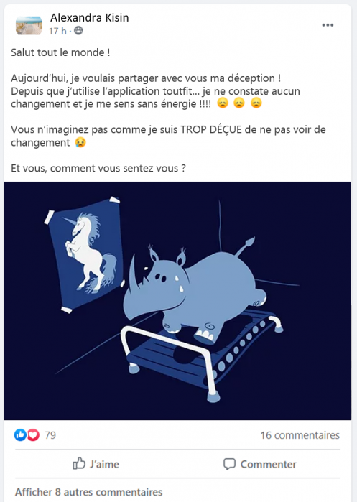
Apps to support healthy resolutions
The role of « communities »
@Kullak, Charry & Poncin, 2021
Comparaison vers le haut
Comparaison vers le bas
Dr. Avreliane Kullak
Lorsqu’on se compare à des personnes qu’on estime “supérieures”
Lorsqu’on se compare à des personnes qu’on estime “inférieures”
Prof. Ingrid Poncin
Vous utilisez cette application depuis 4 mois, mais vous êtes déçu(e), sur vous, vous ne constatez aucun changement !
et vous êtes content(e), sur vous, vous constatez du changement !
Karine Charry - 26 avril 2022

Slide 10


@Kullak, Charry & Poncin, 2021
Les membres des communautés qui vantent « trop »/artificiellement leurs succès diminuent l’efficacité des apps « bien-être »
Les community managers doivent veiller à l’authenticité des échanges
Les communautés dont les membres ne se sentent pas proches les uns des autres diminuent l’efficacité de l’app (plus qu’elles n’engagent les membres)
Les community managers doivent veiller à renforcer les liens entre les membres
Pour les femmes, des liens faibles renforcent le sentiment d’être moins compétentes que les autres, pas pour les hommes
Karine Charry - 26 avril 2022

Slide 11
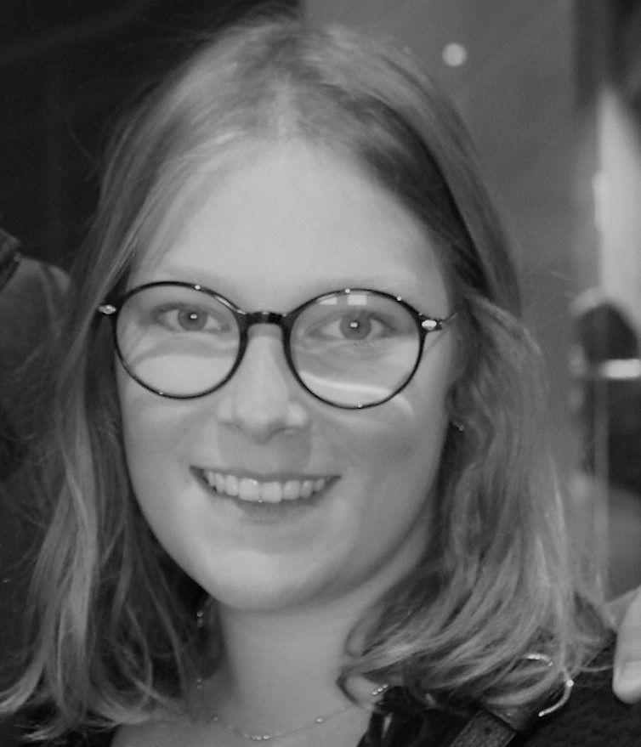
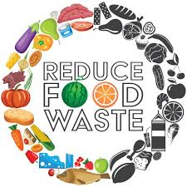

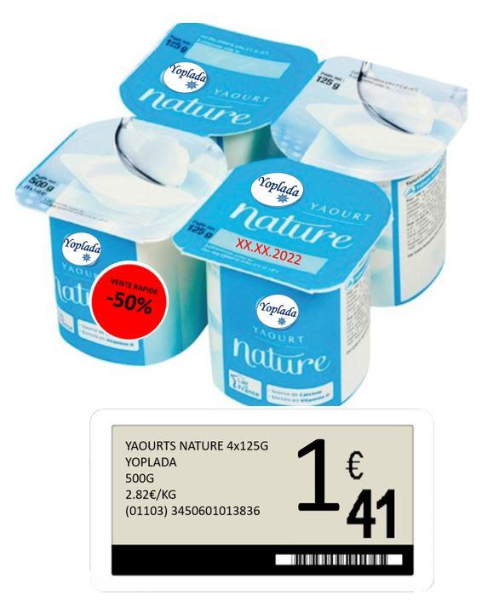

Louise Dumont
Prix réduits des produits à DLC courtes
Une solution Win Win Win!!!
Bravo, vous avez sauvé ce produit de la poubelle!
C'est sûr : vous êtes quelqu'un qui se soucie de l'environnement.
Prof. Valérie Swaen
Participer à un challenge organisé par ma commune pour réduire ma consommation d’eau
Faire un don pour une œuvre de charité qui combat le gaspillage alimentaire
Changer de fournisseur d'électricité pour en choisir un plus écologique
Karine Charry - 26 avril 2022

Slide 12

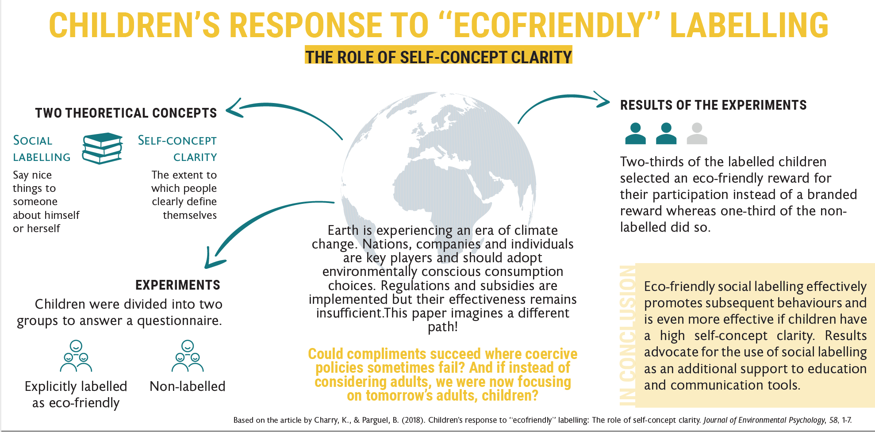
Research Interest
Encourager les comportements écologiques les enfants :
C’est simple comme un compliment!
Prof. Beatrice Parguel
Journal of Environmental Psychology, 2019
Social marketing
  Environment
  Food issues
Communication and persuasion
  Social influences
  PP
  Digital technologies
Consumer behavior
  Kids as consumers
Ethics
Karine Charry - 26 avril 2022
Notes:
Deux bons papiers : adressent des problèmes de sociétés, ont des contributions réelles – sociétales et théoriques; bien écrits; publiés dans des toutes bonnes revues, processus compliqués au départ mais enrichissants in fine. On part de théories jamais démontrées empiriquement et on y ajoute qques éléments originaux.

Slide 13
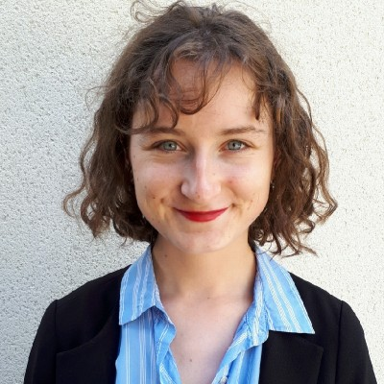
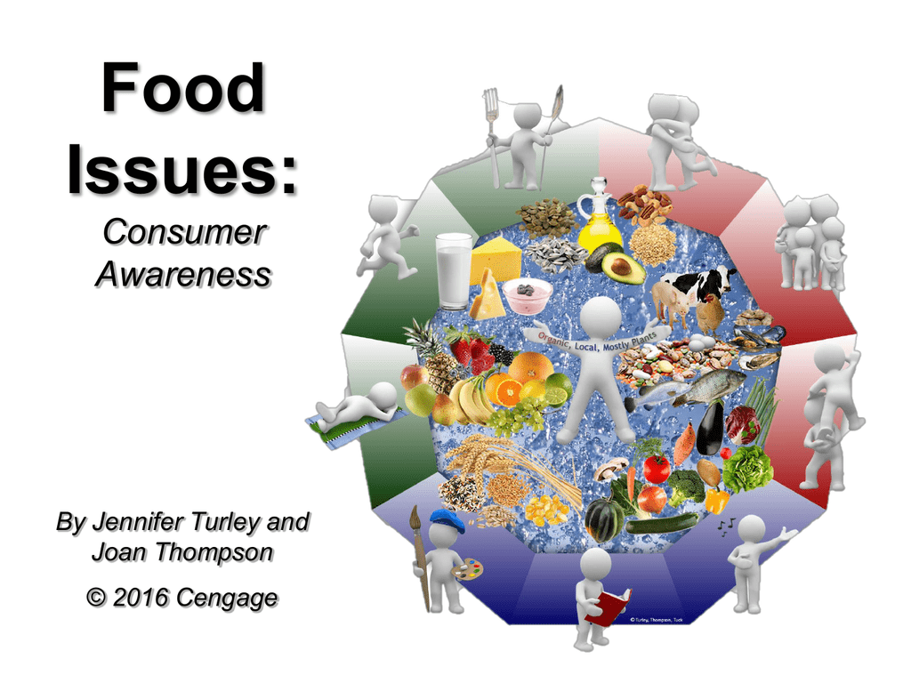


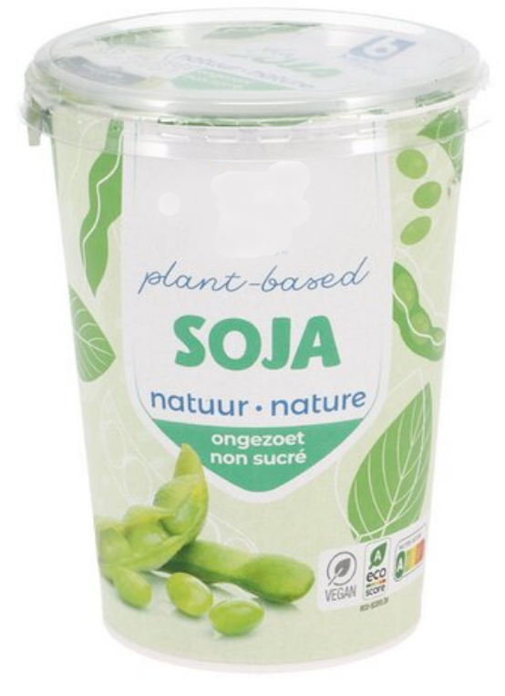
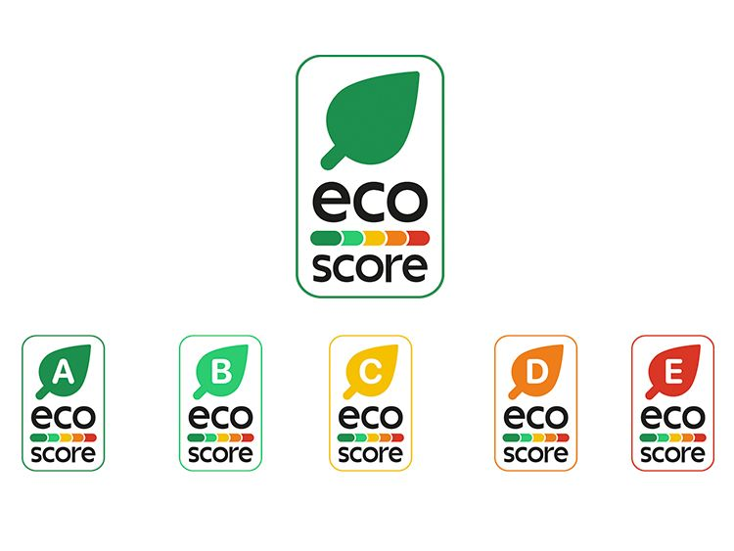
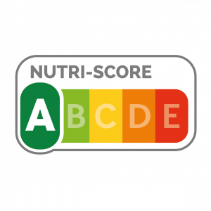

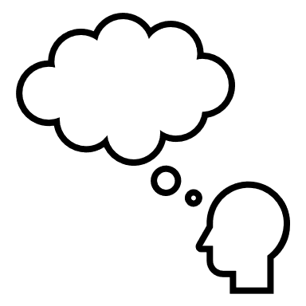
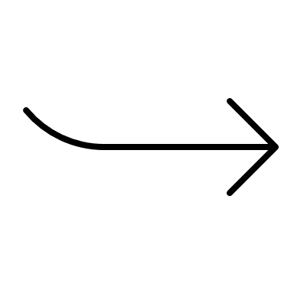
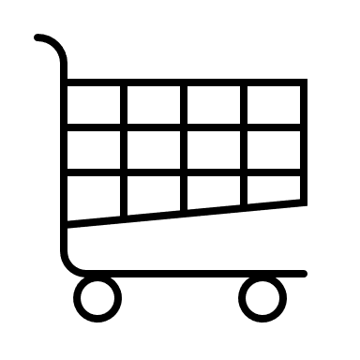
Les « scorings » alimentaires
Aide à la décision?
Axelle Dorisse
Les scorings
Labels qui informent de la qualité (nutritionnelle ou écologique) des produits alimentaires
La question
Prof. Beatrice Parguel
Que se passe-t-il qd ils s’opposent?
Confusion
Perceived Consumer Effectiveness ?
Self-Efficacy ?
Karine Charry - 26 avril 2022

Slide 14

Karine Charry - 26 avril 2022

